Slide 1








KLASIFIKASI TIPE ASSAY (PENGUJIAN IKATAN SENYAWA) PADA MOLEKUL NLRP3 MENGGUNAKAN MODEL REGRESI LOGISTIK
Kelompok 8
fingerprint_onehot
Yosia Letare Banurea | Sasa Rahma Lia | Muhammad Bagas Kurnia | M. Fahrul Aditya | Nadia Silvani | Asrizal

Slide 2
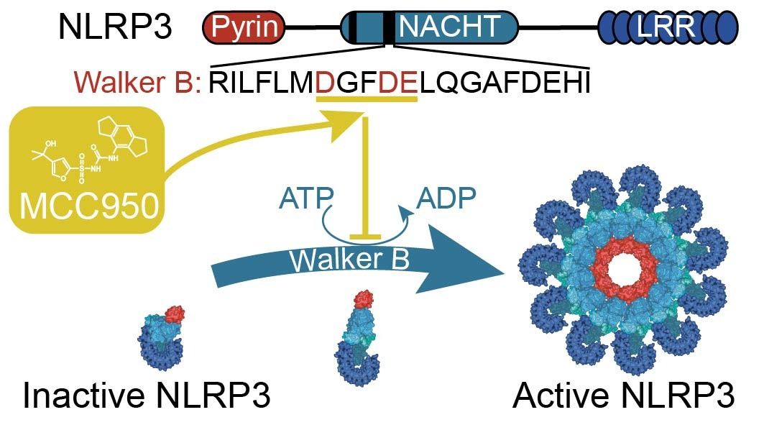
PENDAHULUAN

Slide 3
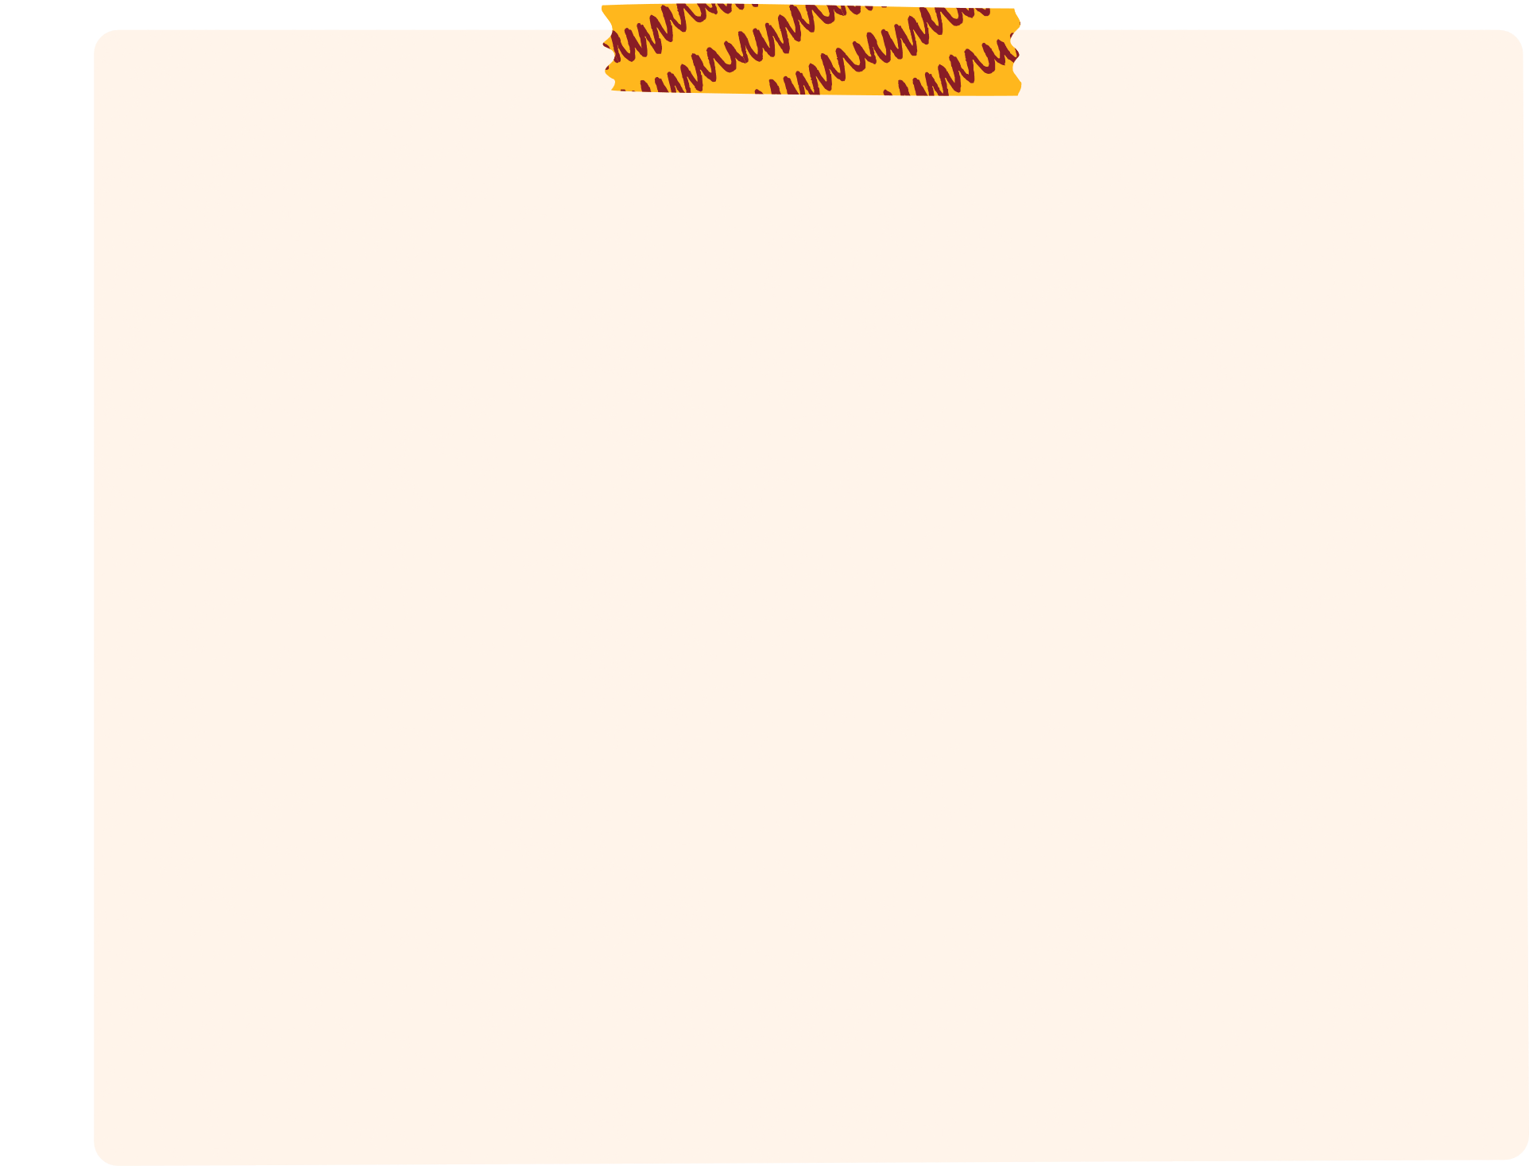

PENDAHULUAN
NLRP3 adalah protein inflamasi yang berperan penting dalam respons imun dan sering dikaitkan dengan penyakit kronis, seperti diabetes tipe 2 dan autoimun. Pengujian ikatan senyawa (assay) menjadi langkah penting untuk mengidentifikasi molekul pengatur aktivitas NLRP3. Namun, variasi tipe assay, seperti pengukuran pengikatan senyawa (kelas B) dan efek biologis senyawa (kelas F), membutuhkan klasifikasi yang akurat. Penelitian ini menggunakan regresi logistik untuk mengklasifikasikan tipe assay berdasarkan data bioaktivitas dari database ChEMBL, guna mendukung analisis interaksi molekuler yang lebih efektif.

Slide 4
METODOLOGI PENELITIAN

Slide 5

DESKRIPSI DATASET
Dataset yang digunakan dalam analisis ini berkaitan langsung dengan pengujian ikatan senyawa pada molekul NLRP3, yang merupakan bagian penting dari penelitian imunologi dan peradangan. Dataset ini awalnya berisi 843 sampel. Setelah proses eliminasi untuk menghapus duplikat, jumlahnya berkurang menjadi 833 sampel yang siap untuk dianalisis
Fitur Fitur Dataset
Molecule Chembl ID: ID unik untuk setiap molekul dari database ChEMBL.
Canonical SMILES: Notasi tekstual yang menggambarkan struktur kimia molekul.
Activity Comment: Status aktivitas molekul ('active' atau 'inactive') berdasarkan pengujian.
pchembl Value: Skor yang menilai efektivitas biologis molekul.
Potential Duplicate: Tanda apakah entri mungkin duplikat untuk menjaga keunikan data.
Variabel Target
Assay Type, dengan dua klasifikasi:
B (1): Data yang mengukur pengikatan senyawa ke target molekuler.
F (0): Data yang mengukur efek biologis dari suatu senyawa

Slide 6

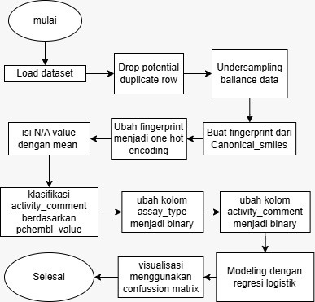

Flowchart Penelitian
Notes:
activity_comment,pchembl_value,potential_duplicate, fingerprint_onehot

Slide 7
MODEL REGRESI LOGISTIK
Regresi logistik digunakan untuk memodelkan hubungan antara variabel prediktor (fitur) dan variabel target biner (aktif dan tidak aktif) dalam klasifikasi tipe Assay (pengujian ikatan kimia). Model regresi logistik dipilih karena kemampuannya yang efektif dalam mengatasi masalah klasifikasi biner. Model ini memberikan probabilitas output yang dapat diinterpretasikan langsung sebagai peluang molekul memiliki tipe assay tertentu, yang sangat berguna dalam konteks medis dan farmasi.
Keterangan:
p adalah probabilitas bahwa Y=1
β0​,β1​,β2​,…,βn​ adalah koefisien model yang diestimasi dari data.
X1​,X2​,…,Xn​ adalah variabel independen.

Slide 8

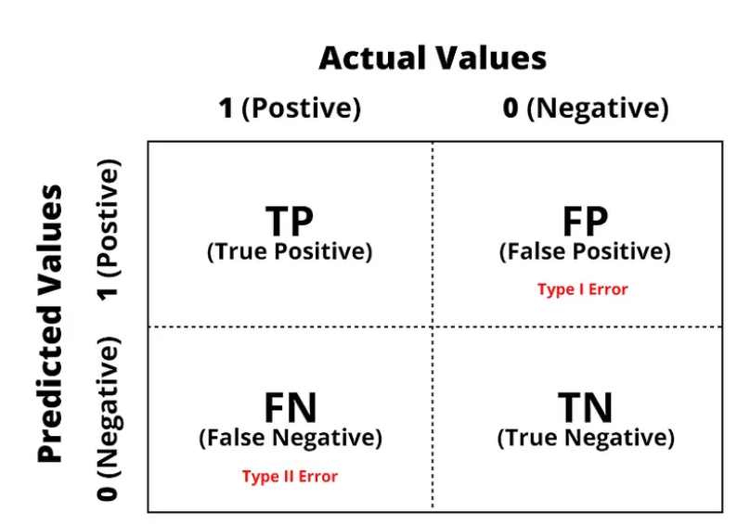
METRIK EVALUASI MODEL
Evaluasi yang digunakan untuk mengklasifikasi tipe Assay pada pengujian tipe senyawa NLRP3 menggunakan metrik utama, yakni : akurasi, presisi, recall, dan F1-skor. Selain itu, evaluasi model juga dilengkapi dengan analisis menggunakan confusion matrix untuk mengidentifikasi distribusi kesalahan klasifikasi antara kelas

Slide 9
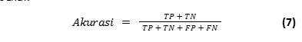
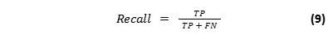
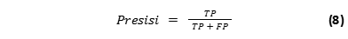
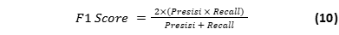
METRIK EVALUASI MODEL
Accuracy:
Recall:
Ukuran yang menunjukkan seberapa tepat suatu model prediksi dalam memprediksi kejadian yang benar.
Mengukur kemampuan model dalam mengidentifikasi dengan tepat seluruh sampel yang termasuk dalam kelas positif.
Presisi
F1-Score:
Mengukur seberapa akurat model dalam memprediksi kelas tertentu dari semua prediksi positif yang dibuat.
Pengukuran dengan menggabungkan presisi dan recall, sehingga memberikan keseimbangan antara keduanya.

Slide 10
HASIL DAN PEMBAHASAN

Slide 11







Hasil Pembahasan
Penelitian ini menggunakan dataset yang diambil dari database bioaktivitas ChEMBL, fokus pada molekul NLRP3 yang memiliki peran signifikan dalam respon inflamasi dan penyakit terkait.
Dataset awal berjumlah 843 entri, yang setelah eliminasi duplikat berkurang menjadi 833 sampel valid. Proses pra-pemrosesan meliputi eliminasi duplikat dan imputasi nilai yang hilang pada "pchembl_value" dan "activity_comment" untuk meningkatkan akurasi model.
Variabel target "assay_type" diubah menjadi biner, dengan "pchembl_value" di atas 5 dikategorikan sebagai aktif (1), dan 5 atau lebih rendah sebagai tidak aktif (0). Representasi molekul menggunakan Morgan Fingerprint yang dikonversi menjadi format one-hot encoding memfasilitasi analisis lebih lanjut.
Teknik undersampling diterapkan untuk menyeimbangkan jumlah sampel antara dua kelas assay, B dan F, masing-masing menjadi 136 sampel. Data yang telah diseimbangkan ini siap untuk analisis menggunakan model regresi logistik, yang bertujuan mengklasifikasikan molekul berdasarkan respons terhadap assay yang diuji.

Slide 12

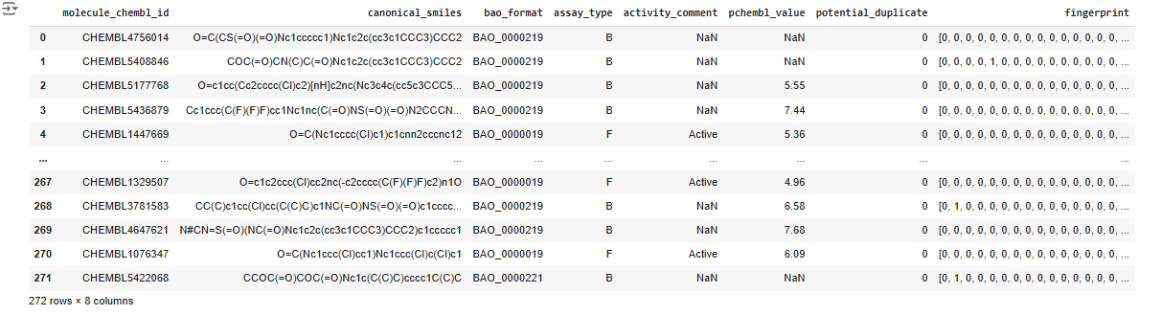
Tampilan Data

Slide 13

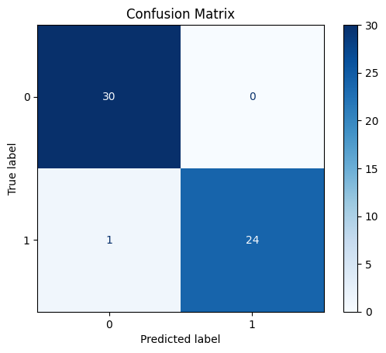
Hasil Evaluasi
Berdasarkan confusion matrix, dari 55 sampel yang diuji, model berhasil memprediksi 30 sampel kelas F (benar negatif) dan 24 sampel kelas B (benar positif). Tidak ada kesalahan dalam memprediksi kelas F, tetapi ada satu kesalahan di mana kelas B salah diprediksi sebagai kelas F (false negative).

Slide 14
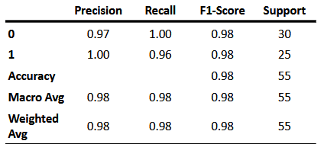

Hasil Evaluasi
Model regresi logistik mencapai akurasi 98%, dengan precision 100% untuk kelas B dan 97% untuk kelas F. Recall untuk kelas B adalah 96%, sementara kelas F mencapai 100%. F1-score untuk kedua kelas adalah 98%, menunjukkan keseimbangan yang sangat baik antara precision dan recall. Hasil ini menandakan bahwa model sangat efektif dalam mengklasifikasikan tipe assay, dengan kesalahan minimal pada kelas B dan hampir tanpa kesalahan pada kelas F.

Slide 15
KESIMPULAN

Slide 16
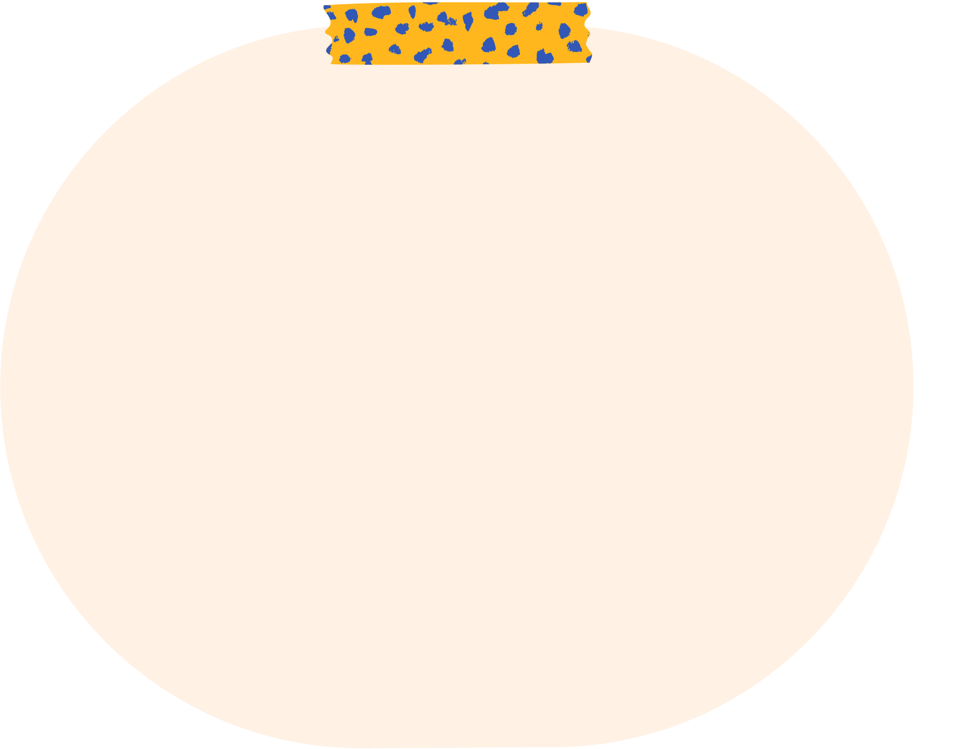

Kesimpulan
Penelitian ini menunjukkan bahwa model regresi logistik efektif dalam mengklasifikasikan tipe assay pada pengujian ikatan senyawa NLRP3, dengan akurasi mencapai 98%. Data dari database ChEMBL berhasil diproses dan digunakan untuk membedakan dua kelas assay: pengukuran pengikatan senyawa (B) dan efek biologis senyawa (F). Hasil ini menegaskan pentingnya pemilihan metode analisis yang tepat dalam bioinformatika dan dapat memberikan wawasan baru untuk penelitian lebih lanjut mengenai interaksi molekuler NLRP3. Penelitian ini masih dapat dikembangkan lebih lanjut dengan metode yang lebih mutakhir seperti Deep Learning untuk menjangkau pola-pola tersembunyi dan lebih rumit.

Slide 17


TERIMA KASIH!

